Slide 1


Slide 2
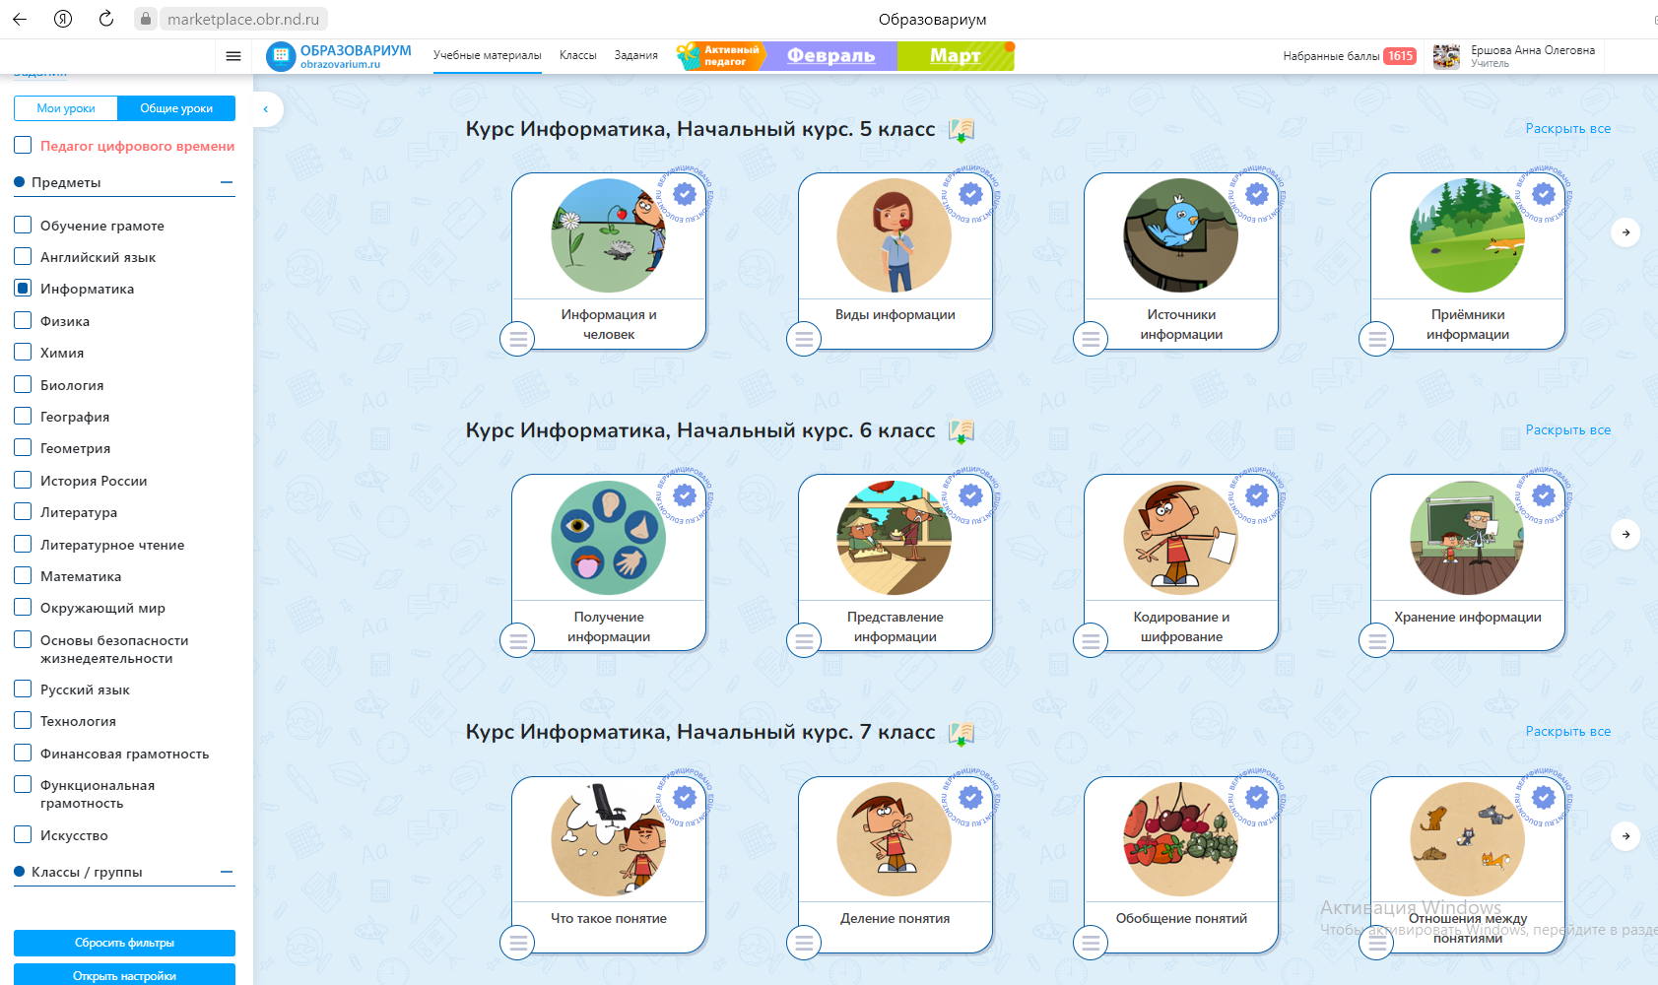

Slide 3
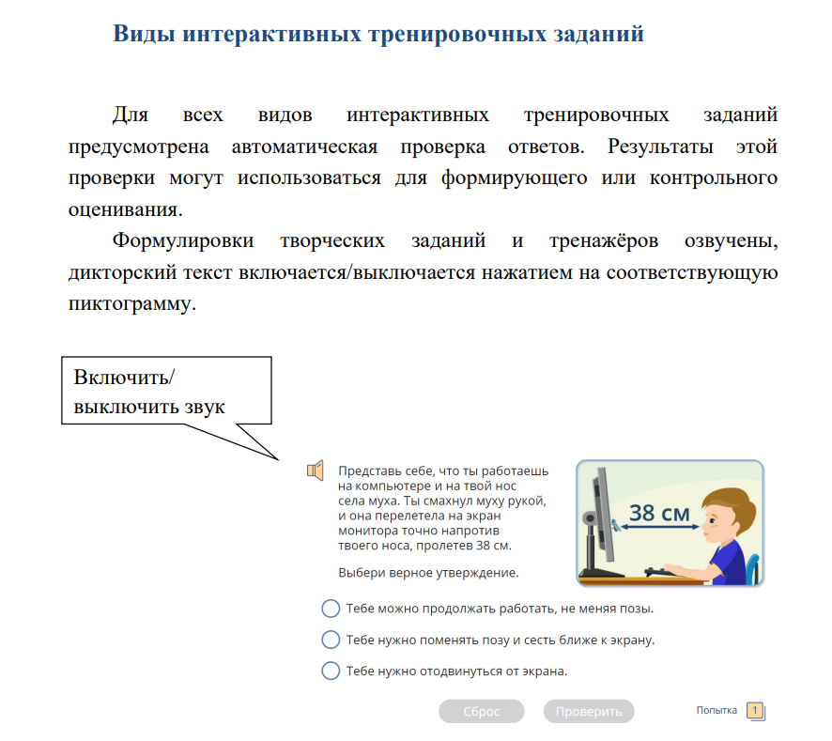
Формулировка задания может включать в себя:
иллюстрацию,
дополнительный текст (открывается нажатием кнопки),
таблицу,
комбинацию из перечисленных элементов.

Slide 4
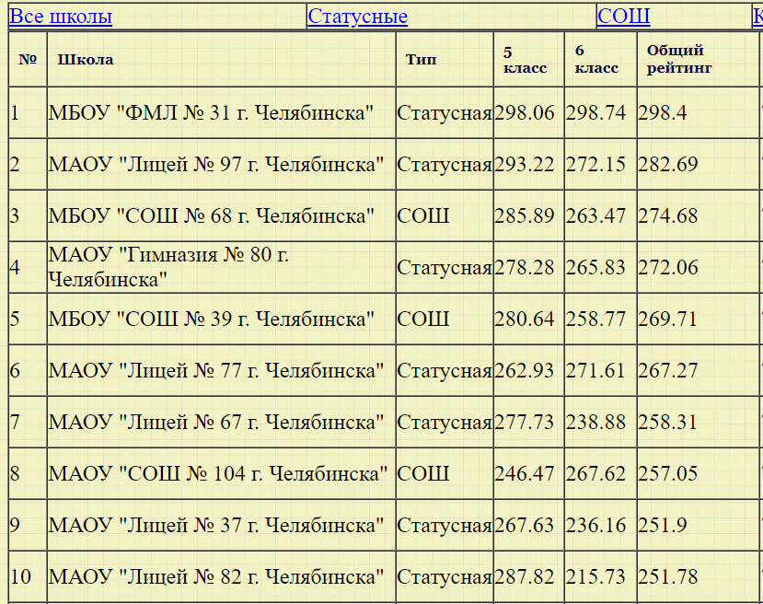
Рейтинг школ в отборочном туре ИМ по информатике в 2023

Slide 5
